Slide 1
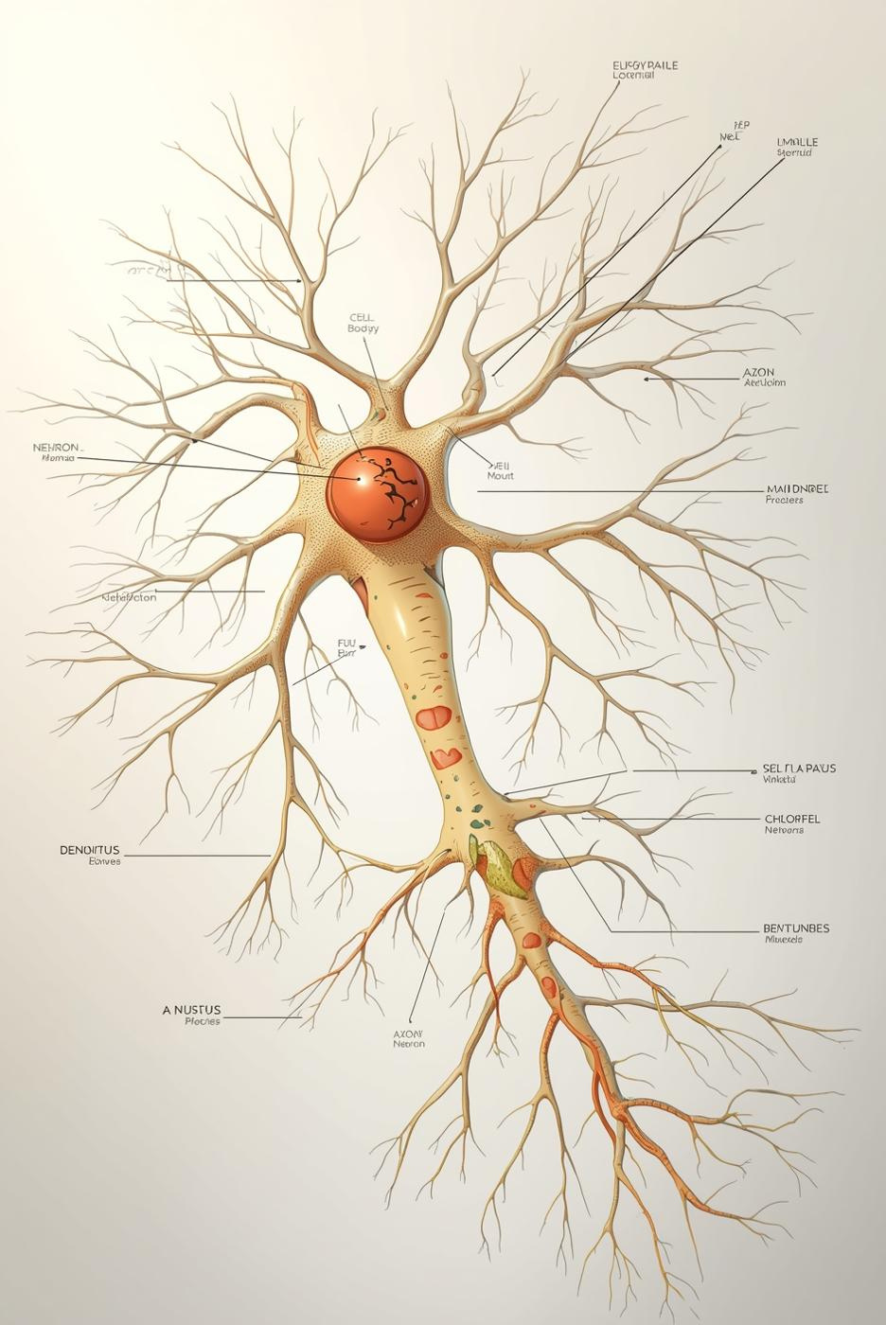

مكونات الجهاز العصبي
1.الخلية العصبية
2. النسيج العصبي
3. الاعصاب

Slide 2
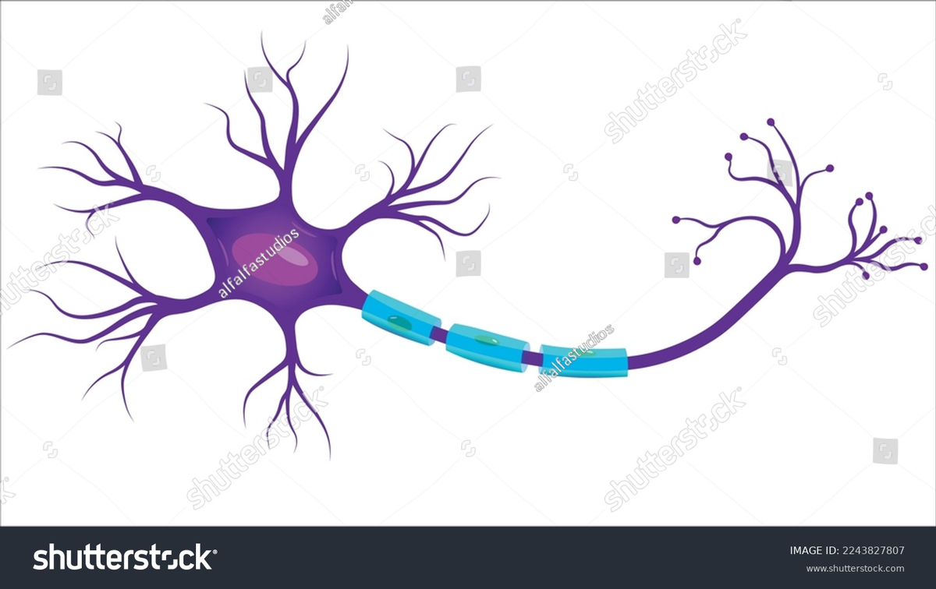
الخلية العصبية
الوحدة الأساسية في الجهاز العصبي البنائية و الوظيفة فيه .

Slide 3

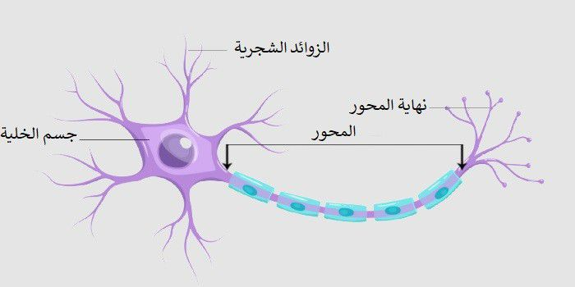
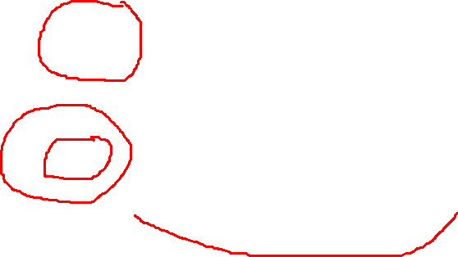
مكونات الخلية العصبية
جسم الخلية و يحتوي على نواة
المحور الذي يربط جسم الخلية بالتفرعات
التفرعات
التشجيرات

Slide 4
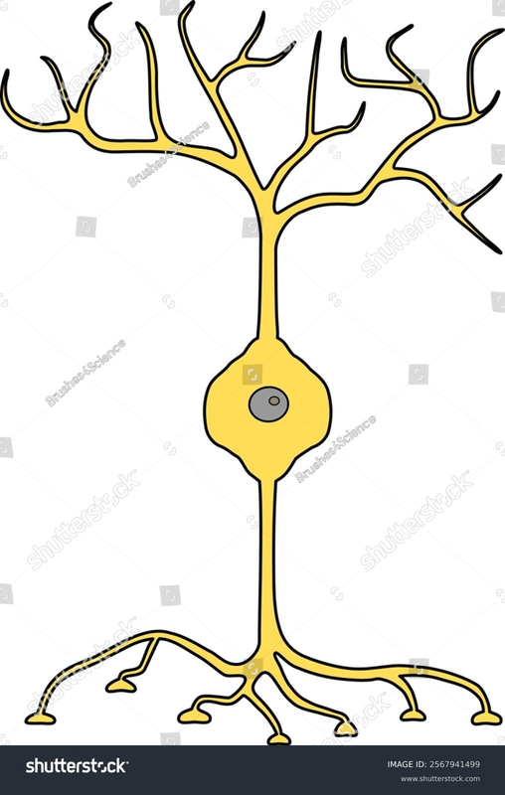
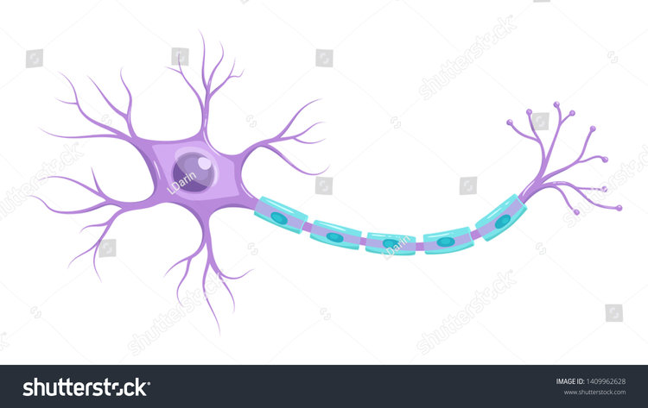
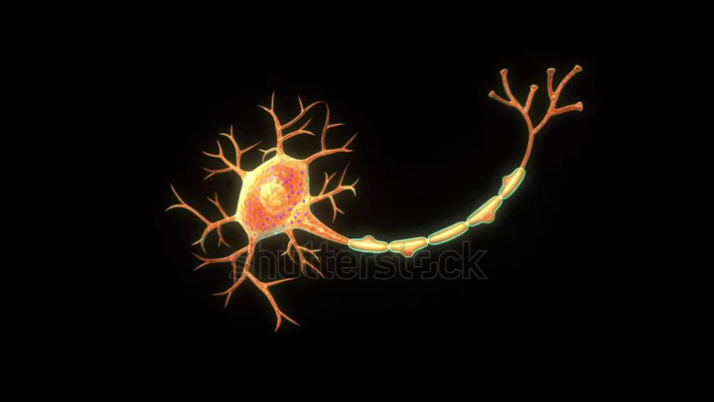

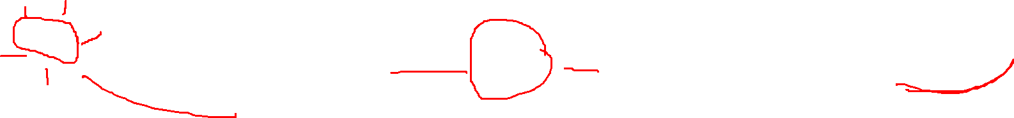

أشكال الخلايا العصبية
متعددة الأقطاب
ثنائية القطب
أحادية القطب
خلية عصبية ذات عدة نقاط اتصال
خلية عصبية ذات نقطتين اتصال
خلية عصبية ذات نقطة اتصال واحدة فقط

Slide 5
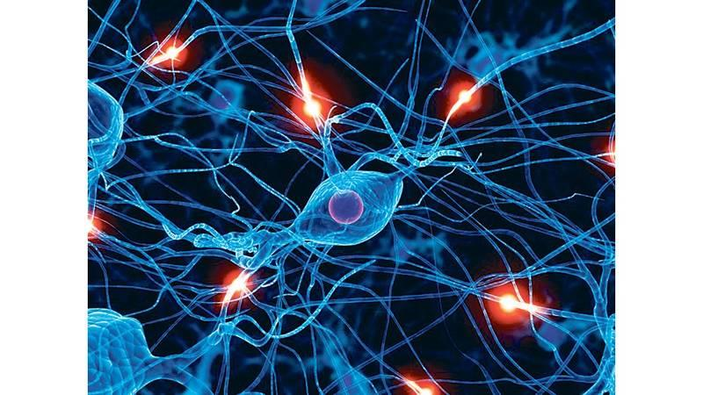
الخلايا العصبية هي من الخلايا، التي لا يمكن تعويضها بخلايا أخرى في حال موتها أو تضررها.

